Slide 1
Как измерить высоту дома, применяя признаки подобия треугольников
Муниципальное бюджетное общеобразовательное учреждение средняя общеобразовательная школа №30 имени А.И.Колдунова
Презентация ученицы 8а МБОУ сош 30
Степановой Анастасии
Преподаватель Кутоманова Е .М.

Slide 2
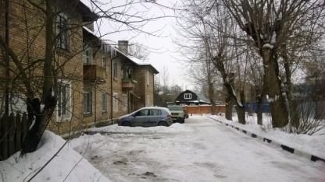
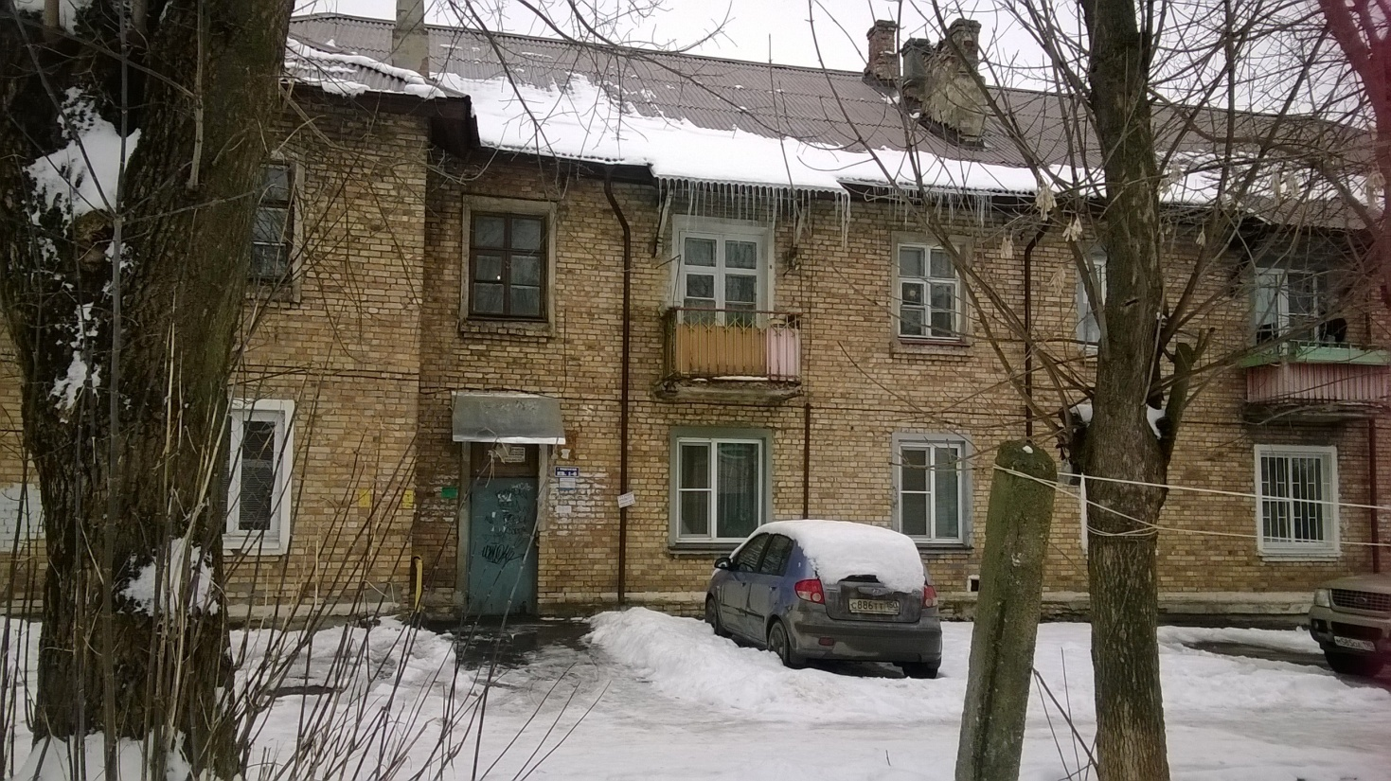
Это мой дом, Чтобы узнать сколько человек здесь проживает , нужно решить квадратное уравнение:

Slide 3
РЕШЕНИЕ:
а = 1,в = -31, с = -32
D = 1089
X = 32 или X = -1(не натуральное число)
ОТВЕТ: 32 человека, живет в моем доме.

Slide 4
Решив следующее квадратное уравнение Вы узнаете : сколько лет самому молодому и самому пожилому жителю этого дома?

Slide 5
РЕШЕНИЕ:
Разделим обе части уравнения на 2
а = 1, в = -80, с = 576
D = 4096
X = 72 или X = 8.
ОТВЕТ: 72 года самому пожилому жителю моего дома , а самому юному 8 лет.

Slide 6
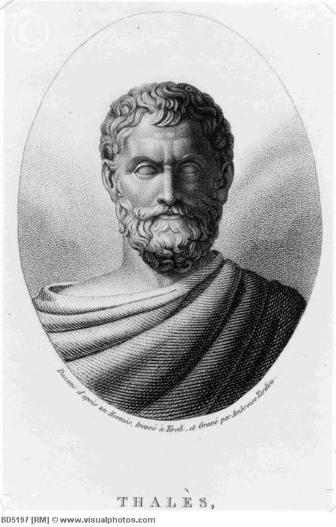
Способ Фалеса. Определение высоты предмета, по его тени.
Греческий мудрец Фалес Милетский измерил высоту пирамиды, измерив длину ее тени. Легенда о Фалесе. Солнце уже садилось ,когда он подошел к великому фараону. Он что-то сказал . По мановению руки распахнулись двери перед ним и провели его в приемную залу. Перед ним на золоченом троне сидит фараон, рядом стоят жрицы: ---Кто ты? –спросил верховный жрец. -Зовут меня Фалес. Родом я из Милета. -Так это ты похвастался , что можешь измерить высоту пирамиды ,не забравшись на нее? -Я могу измерить высоту пирамиды ошибившись всего на пол локтя. Я сделаю это завтра .

Slide 7
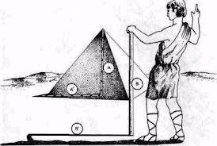
На следующий день Фалес нашел длинную палку, воткнул ее в землю чуть поодаль пирамиды. Дождался определенного момента. Сказал способ определения высоты пирамиды и назвал ее высоту.
СПОСОБ ФАЛЕСА.
Когда тень от палки будет той же длины что и сама палка ,то длина тени от центра основания до ее вершины будет иметь ту же длину ,что и сама пирамида.

Slide 8


Slide 9
В полдень когда длина тени столба будет равна его высоте , тогда можно измерить длину тени от дома .
ИЗМЕРЯЕМ ВЫСОТУ СТОЛБА.
Она равна 1.25 м.
ИЗМЕРЯЕМ ВЫСОТУ ТЕНИ ОТ СТОЛБА.
Она равна 1.25м , следовательно можем измерять тень дома.
Она равна 11.5 м , следовательно высота дома также равна 11.5 м .
ИТОГ: способ Фалеса применен на практике.

